Slide 1
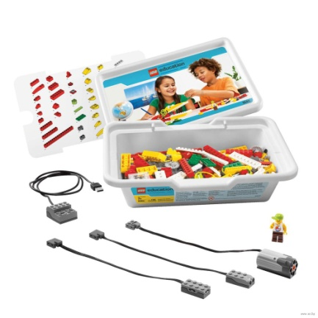
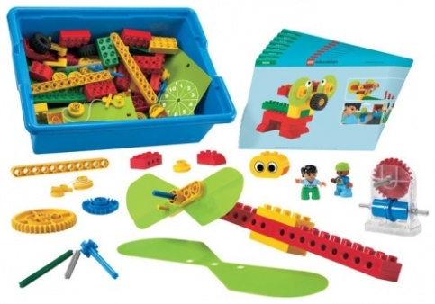
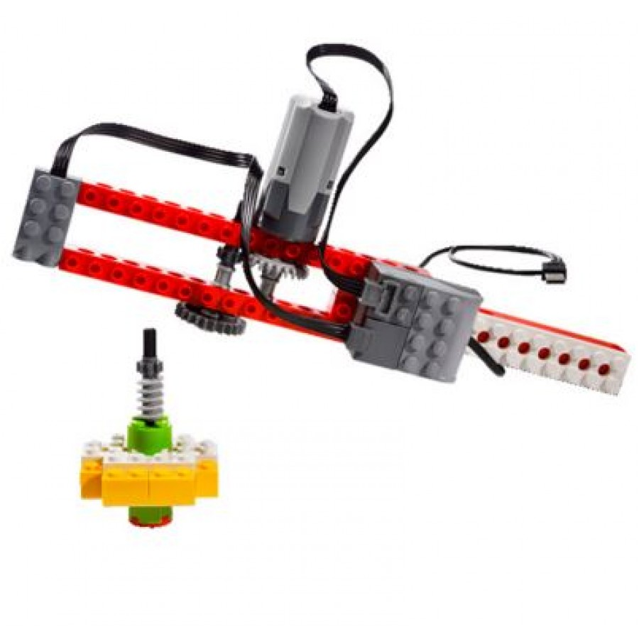
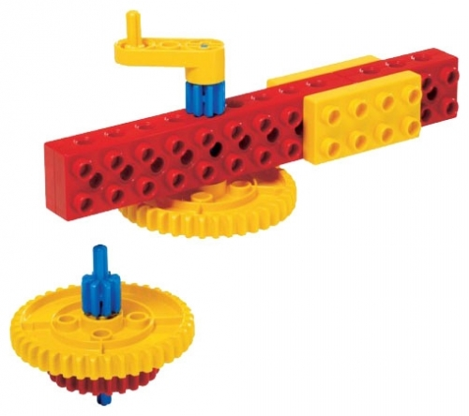
Робототехника
в детском саду
Подготовила воспитатель МБДОУ «Детский сад № 45 «Солнышко»

Slide 2
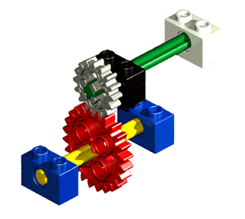
Цель:
Овладение навыками начального технического
конструирования.
Развитие мелкой моторики, координации «глаз-рука».
Изучение понятий конструкций и ее основных свойств
(жесткости, прочности и устойчивости).
Развитие навыка взаимодействия в группе.
Формирование основных навыков роботоконструирования.

Slide 3
Задачи:
1. Развитие познавательного интереса к робототехнике и
информатике.
Формирование умений и навыков конструирования,
приобретения первого опыта при решении конструкторских задач по механике
Развитие творческой активности, самостоятельности в принятии
оптимальных решений в различных ситуациях, развитие внимания, оперативной памяти, воображения, мышления.
4. Воспитание ответственности, высокой культуры,
дисциплины, коммуникативных способностей.

Slide 4
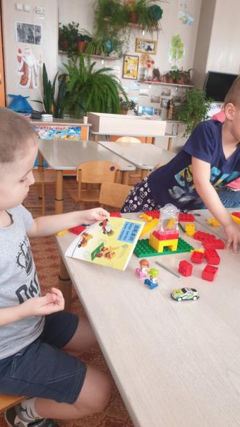
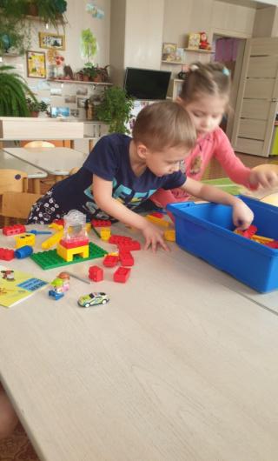
Знакомство с конструктором
Игры
«Найди такую же деталь»
«Найди по описанию»
«Чудесный мешочек»
«Что изменилось?»
«Чем похожи и чем отличаются?»
Цель: Изучение деталей конструктора (терминологии).
Формирование навыка сборки деталей.

Slide 5
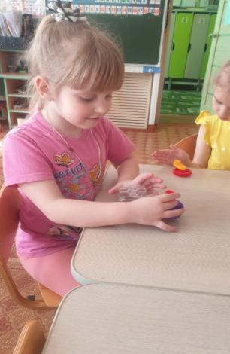
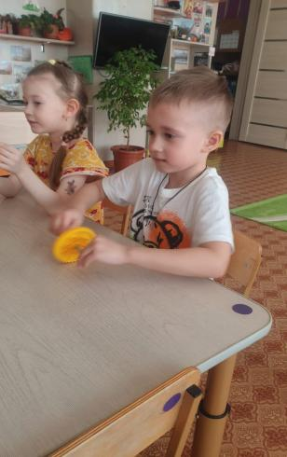
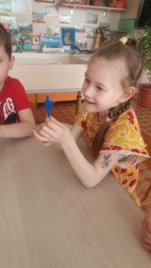
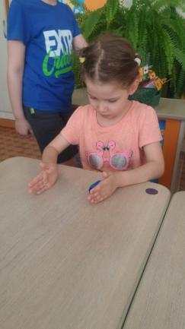
Знакомство
с конструктором
ЗУБЧАТОЕ КОЛЕСО
КОРОННОЕ ЗУБЧАТОЕ КОЛЕСО
ШКИВ
ПЛАСТИНА

Slide 6
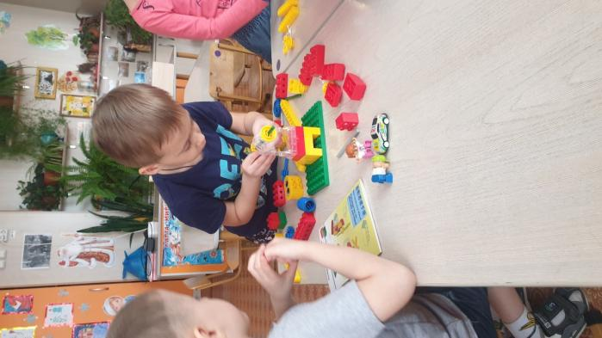
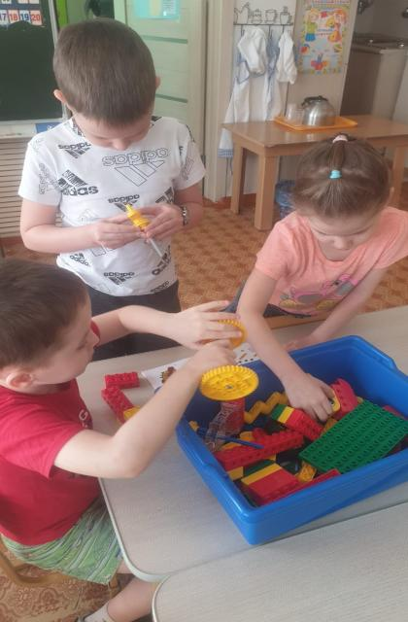
Знакомство
с конструктором

Slide 7
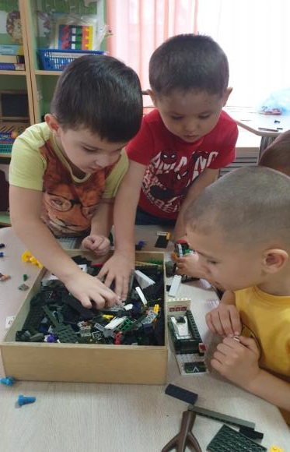
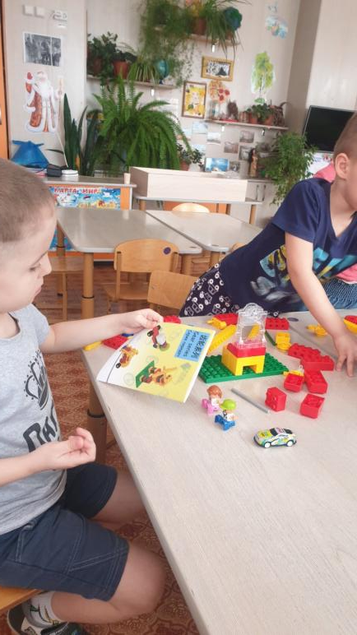
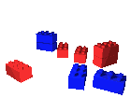
Конструирование
по инструкции
1модели по выбору детей

Slide 8
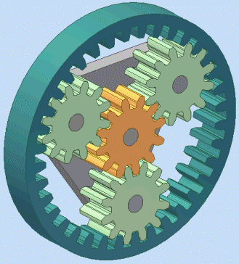
Этапы работы
Установление взаимосвязей
Конструирование
Рефлексия
Развитие

Slide 9
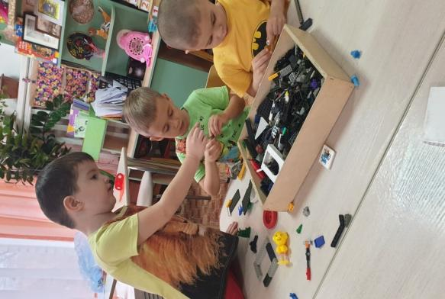
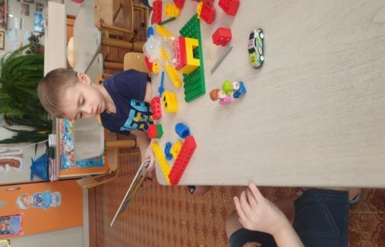
Установление взаимосвязей
Поиск удачных способов решения с помощью конструкторов LEGO

Slide 10
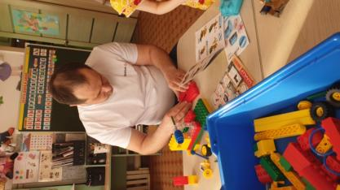
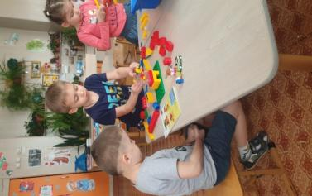
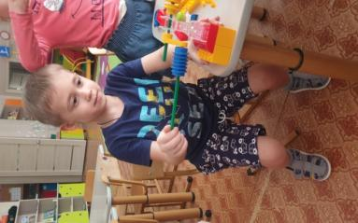
Конструирование
На этом этапе начинается собственно деятельность – дети собирают модели по инструкции. При этом реализуется известный принцип «обучение через действие».
Дети получают подсказки о том, как провести испытания модели и убедиться,
что она функционирует в соответствии с замыслом.

Slide 11
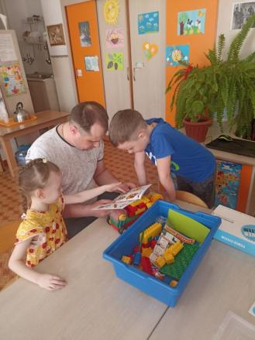
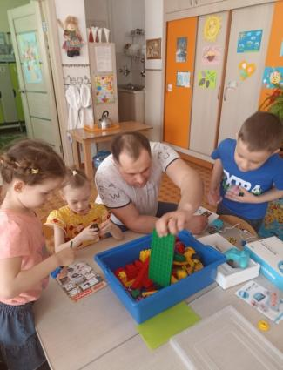
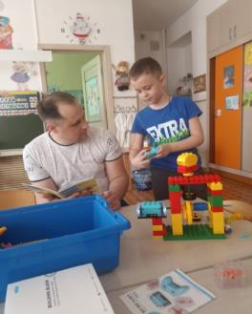
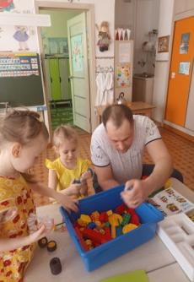
Конструирование
На этом этапе мы привлекли к работе папу одного из воспитанников группы. Дети с большим интересом отнеслись к этому

Slide 12
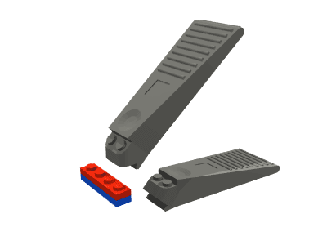
Рефлексия
Дети проводят научные исследования с помощью созданных ими моделей.
В процессе этих исследований они получают «пищу для ума» — учатся делать выводы и сопоставлять результаты опытов, а также знакомятся с такими понятиями, как измерение, скорость, равновесие, механическое движение, конструкции, сила и энергия.
Все результаты удобно представлять в таблице, в рабочем бланке.
Необходимо повторять опыты несколько раз, поскольку их результаты могут различаться. На этом этапе можно начать оценивать учебные успехи каждого ребёнка.

Slide 13
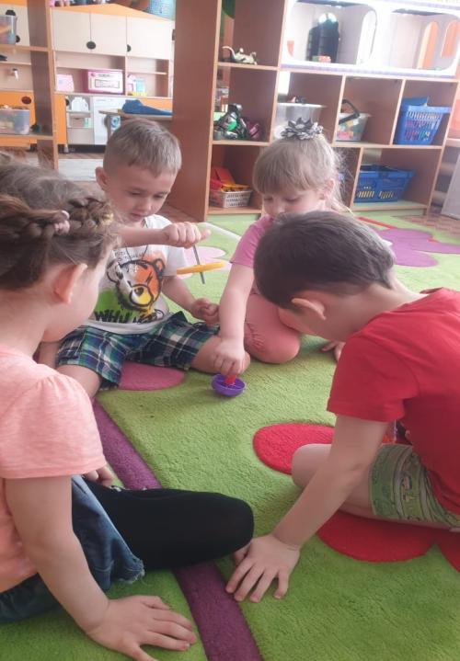
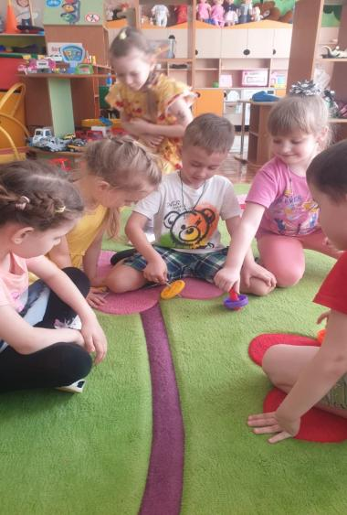
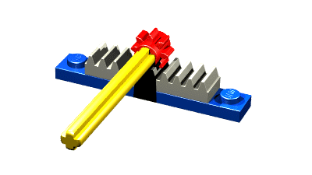

Slide 14
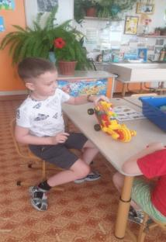
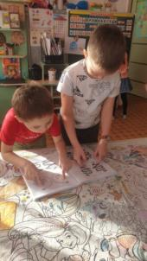
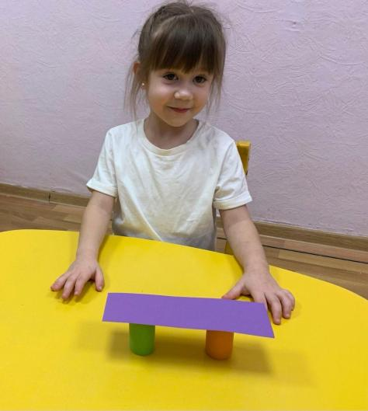
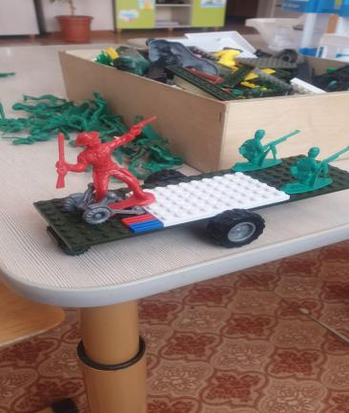
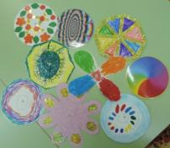
Направление творческой активности детей на получение идей для продолжения исследований.
Здесь дети экспериментируют, меняют свои модели, усовершенствуют их, а также придумывают игры с ними.
Развитие

Slide 15
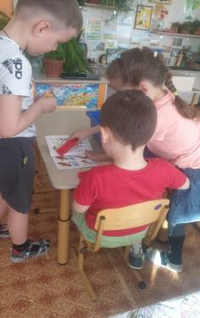
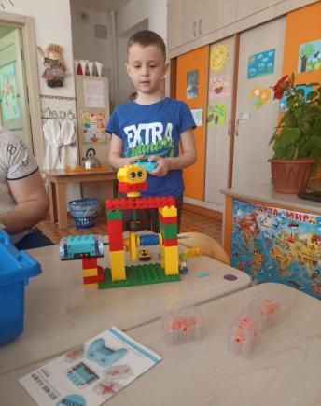
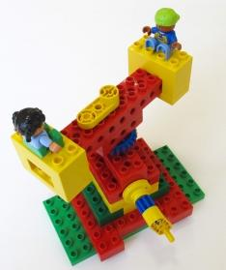
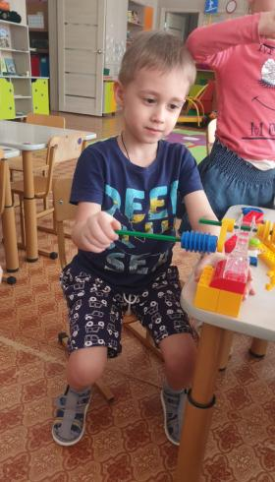
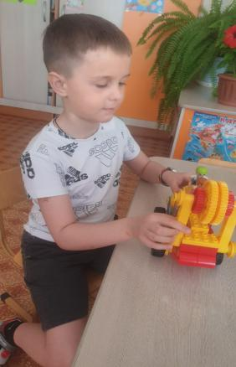
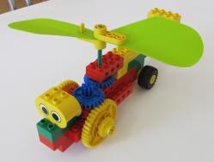
Конструирование по картинке

Slide 16
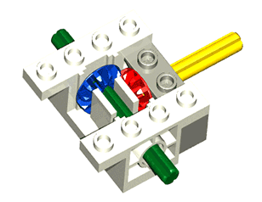
Наши достижения
Дети изучили терминологию деталей конструктора,
их назначение и способы соединения.
У детей сформировались понятия повышающей и понижающей зубчатой передачи, измерения, скорости, равновесия, механического движения, конструкции, силы и энергии.
У детей сформировался устойчивый интерес к
LECO конструированию и робототехнике.

Slide 17
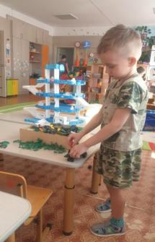
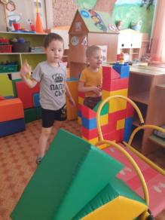
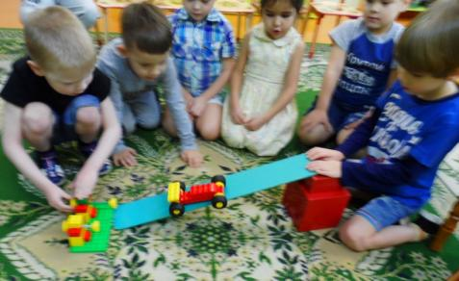
Реализация робототехники в дошкольном возрасте позволяет:
Стимулировать интерес и любознательность.
Развивать способности к решению проблемных ситуаций — умению
исследовать проблему, анализировать имеющиеся ресурсы, выдвигать
идеи, планировать решения и реализовывать их.
Расширять технический, математический словари ребенка.
Выявить одарённых детей и обеспечить соответствующие условия для
их технического развития.
Предоставляет дополнительные возможности для создания ситуации
успеха всем детям.
Имея сформированное представление и интерес к технике и робототехнике, дети смогут найти достойное применение своим знаниям и талантам на последующих ступенях обучения.

Slide 18
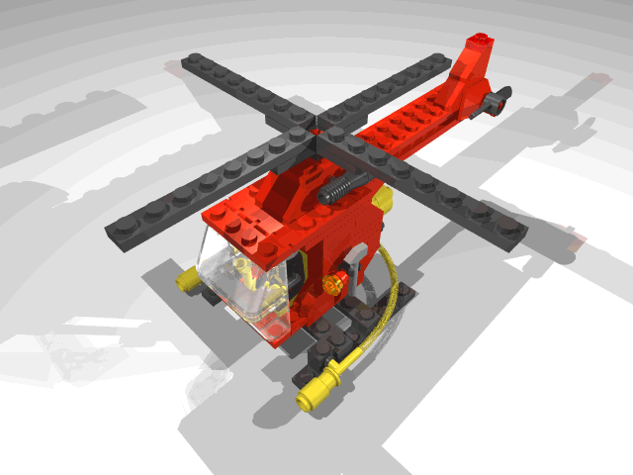
СПАСИБО
ЗА ВНИМАНИЕ!

